Slide 1
В рамках проекта
«Мир эмоций глазами
детей»
«ЧТО ВЛИЯЕТ
НА НАШИ
ЧУВСТВА?»
Авторы:
Дарья М. – 6 лет
Диана К. – 6 лет
Оформили :
Молодцова М.В. – руководитель ИЗО
Рыбинск, 2012

Slide 2
МЫ ХОТИМ УЗНАТЬ
Что влияет на наши чувства?

Slide 3
ДЛЯ ЭТОГО НАМ НАДО
Спросить у родителей, какие произведения живописи им нравятся и почему?;
Вместе с сотрудником музея поразмышлять, какие чувства руководили художником в момент написания картины, какие эмоции он хотел передать людям?;
Узнать у воспитателя, как художнику, удается сделать так, чтобы картина говорила с нами?
Что это за язык?;
Посетить «интерактивный музей» и
поиграть в игру «Музыка.Живопись.Эмоции».

Slide 4
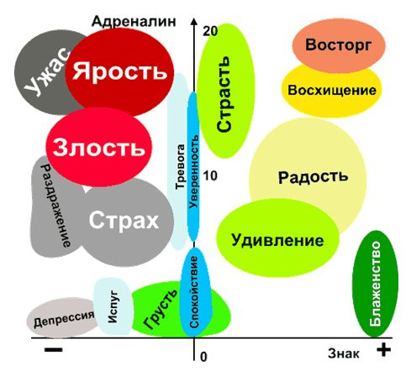
МЫ ПРЕДПОЛАГАЕМ, ЧТО
живопись способна пробуждать в нас самые разнообразные чувства и эмоции

Slide 5
НАШИ ДЕЙСТВИЯ
Родители рассказали нам, что любимыми картинами могут любоваться часами. Они вызывают у них чувства покоя, радости. Рядом с такими произведениями искусства хочется подумать и помечтать.

Slide 6
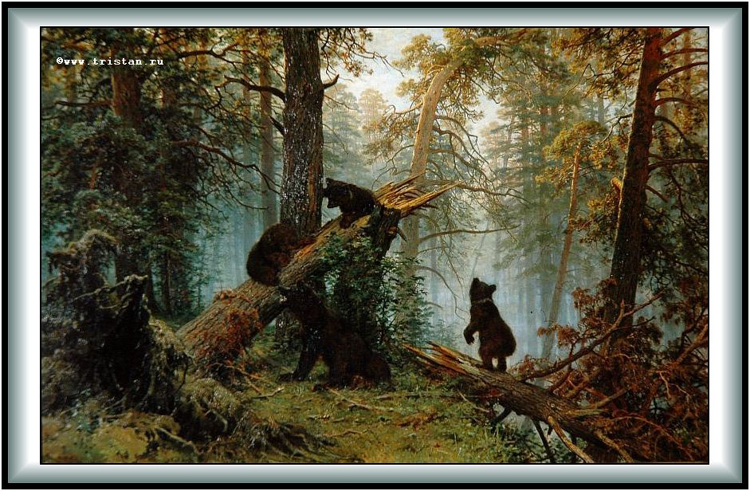
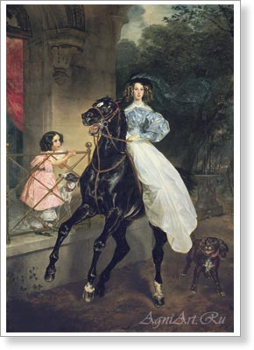
НАШИ ДЕЙСТВИЯ
Например, маме Саши очень нравится картина «Утро в сосновом бору» И.И.Шишкина, а мама Леры любит картину К.П.Брюллова «Всадница».

Slide 7
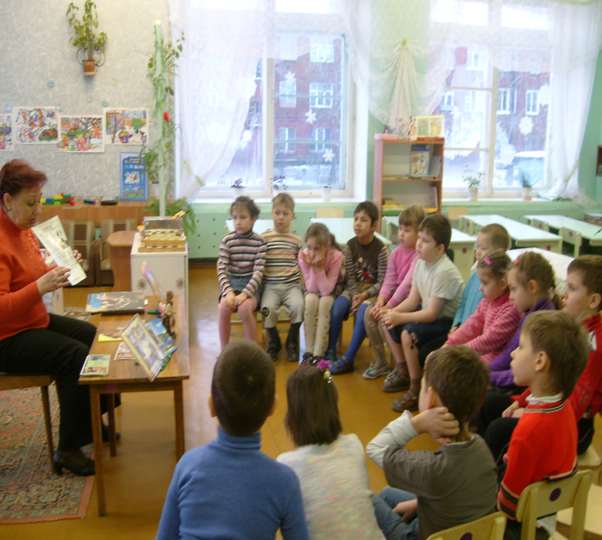
НАШИ ДЕЙСТВИЯ
К нам в группу приходил сотрудник художественного музея и знакомил нас с произведениями живописи. Вместе с ним мы размышляли, какие чувства руководили художниками в момент написания картин, и какие ответные чувства они хотели вызвать у нас.

Slide 8
НАШИ ДЕЙСТВИЯ
Руководитель рисования рассказала нам, что художнику удаётся сделать так, чтобы картина говорила с нами. Этот язык называется средством выразительности: сочетание красок и линий; формы и размера мазка; бликов и ритма.

Slide 9
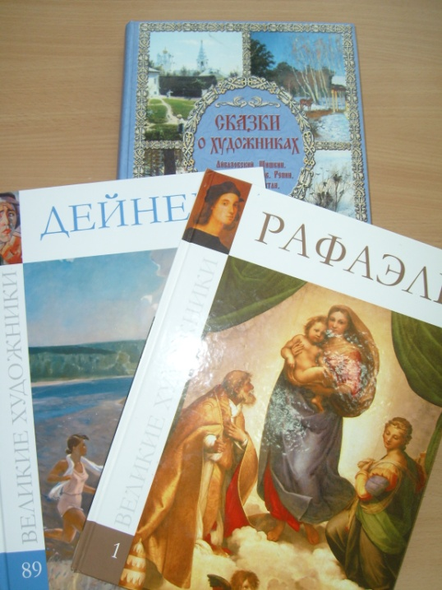
НАШИ ДЕЙСТВИЯ
Мы просмотрели серию книг «Великие художники», где познакомились с новыми произведениями живописи.

Slide 10
НАШИ ДЕЙСТВИЯ
Вместе с родителями мы нашли в «Интернете» заинтересовавшие нас картины .

Slide 11
НАШИ ДЕЙСТВИЯ
Мы «посетили» интерактивный музей, созданный в группе. Там рассматривали произведения жанров живописи, которые вызвали у нас разнообразные чувства, настроения, эмоции.

Slide 12
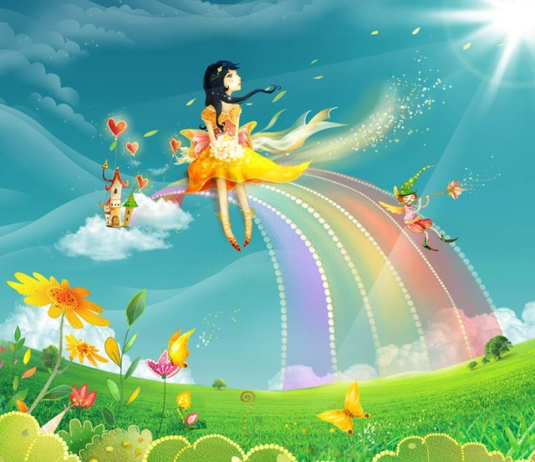
НАШИ ДЕЙСТВИЯ
Поиграли в интерактивную игру «Музыка.Живопись.Эмоции» , в которой упражнялись в соотношении музыкального произведения с настроением, выраженным в картине. ..\картины и машенька\Презентация Эмоции Маши и картины.pptx

Slide 13
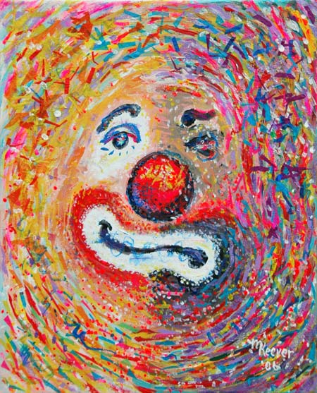
ТЕПЕРЬ МЫ ЗНАЕМ
Живопись способна пробуждать в нас самые разнообразные чувства и эмоции.

